Slide 1
Презентация о приготовлении поварами школьной столовой горячего завтрака
МБОУ «Билярская СОШ»

Slide 2
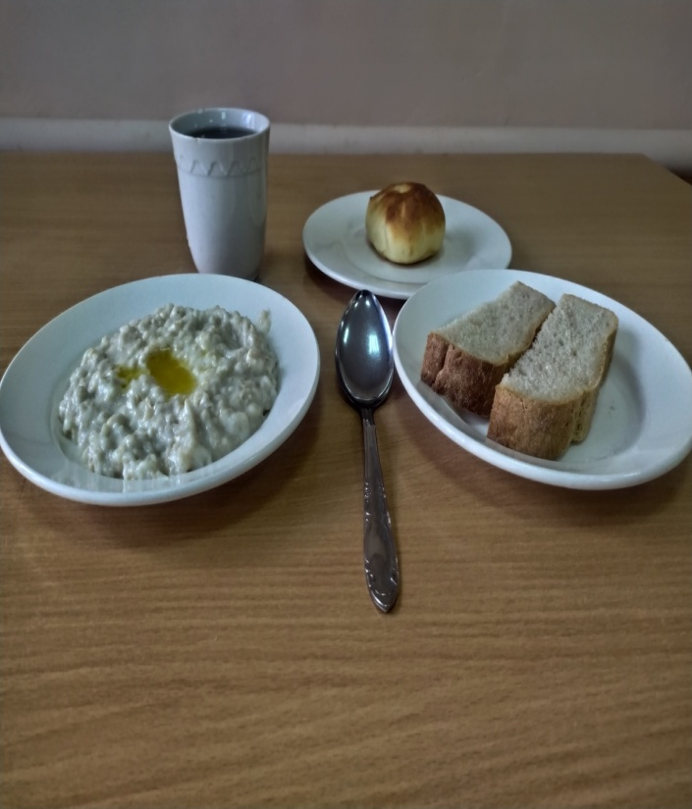
Школьный завтрак
Школьные завтраки
– это не только важная
составляющая дневного
рациона ребенка,
но и основа его
физического
И часть интеллектуального
развития
Школьный завтрак

Slide 3
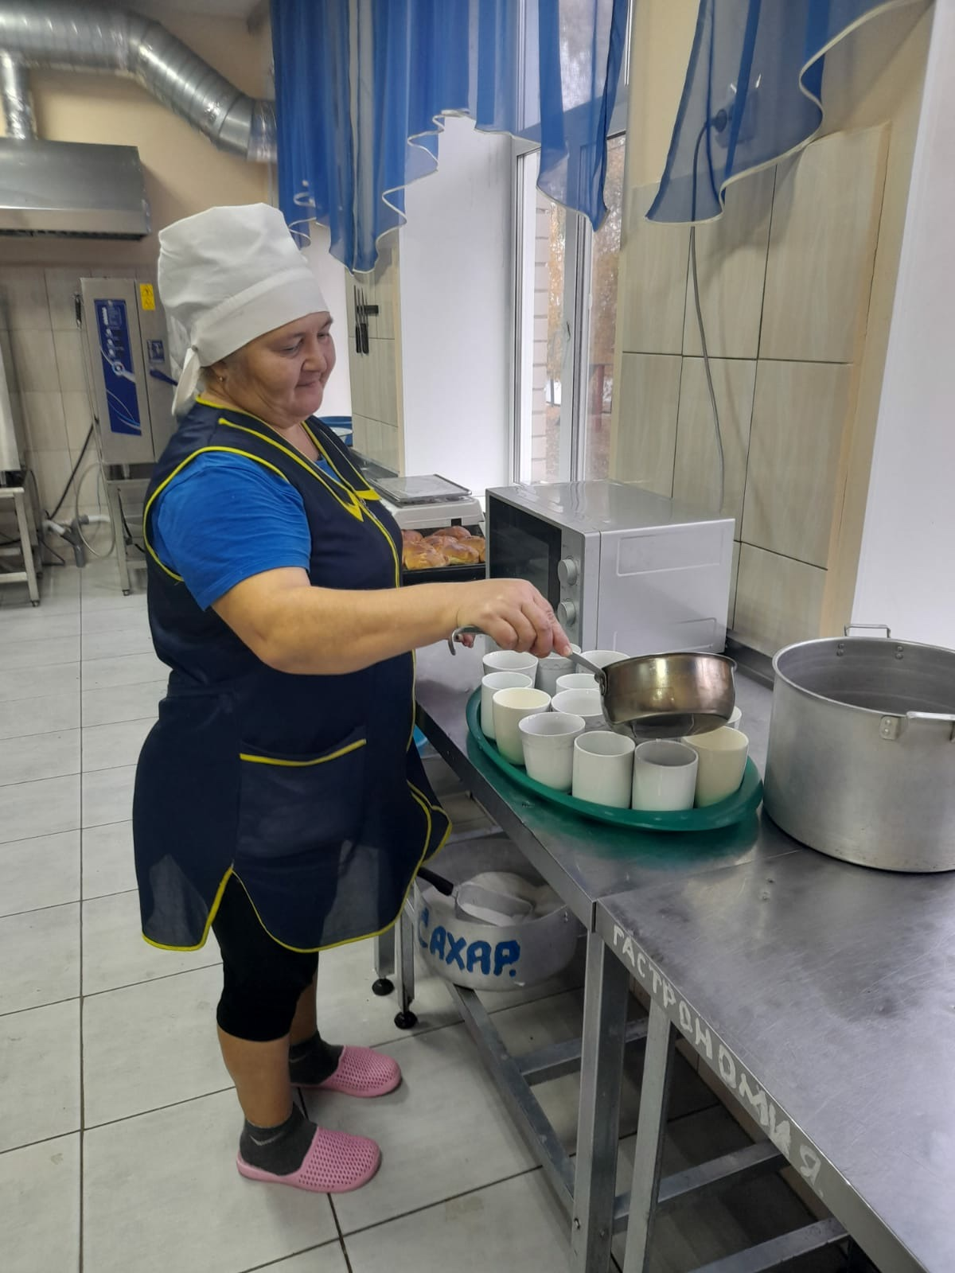
ЗДОРОВОЕ ПИТАНИЕ – ЗАЛОГ ХОРОШЕЙ УСПЕВАЕМОСТИ!
Рано утром на рассвете,
Когда спят еще все дети, Повара наши спешат, Приготовить всё хотят.
Чтобы вкусные котлеты Уплетали наши дети. И полезное какао,
Чтоб учится хорошо!

Slide 4
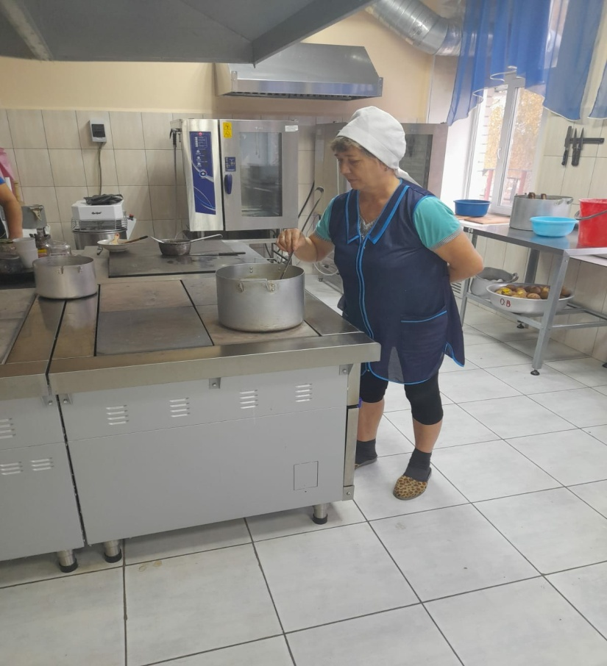
Каша «Дружба»
В кипящую воду всыпают подготовленную рисовую
крупу и варят, периодически помешивая, затем добавляют пшено, продолжают варку до полуготовности, после этого добавляют горячее молоко, соль, сахар и продолжают варку до готовности.
Горячую кашу отпускают с сахаром или маслом

Slide 5
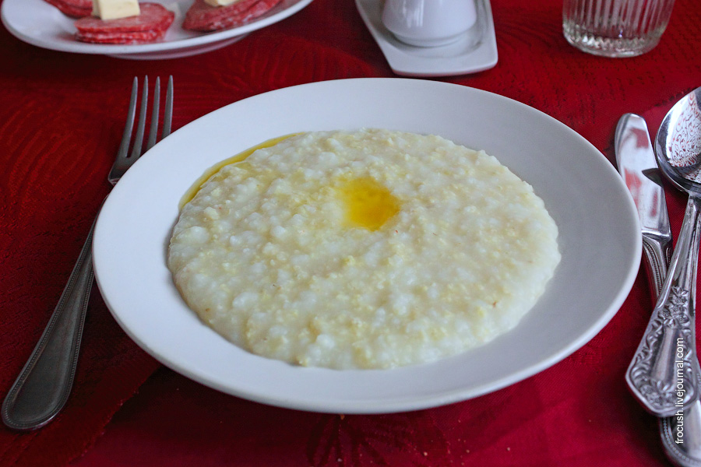
Требования к качеству
Внешний вид: зерна крупы набухшие, полностью разваренные, каша заправлена сливочным маслом или сахаром. Цвет: свойственный соответствующему виду крупы. Консистенция: однородная, вязкая, зерна – мягкие.
Вкус: умеренно сладкий и соленый с выраженным вкусом молока и привкусом сливочного масла.
Запах: соответствующей каши в сочетании с молоком и маслом.

Slide 6
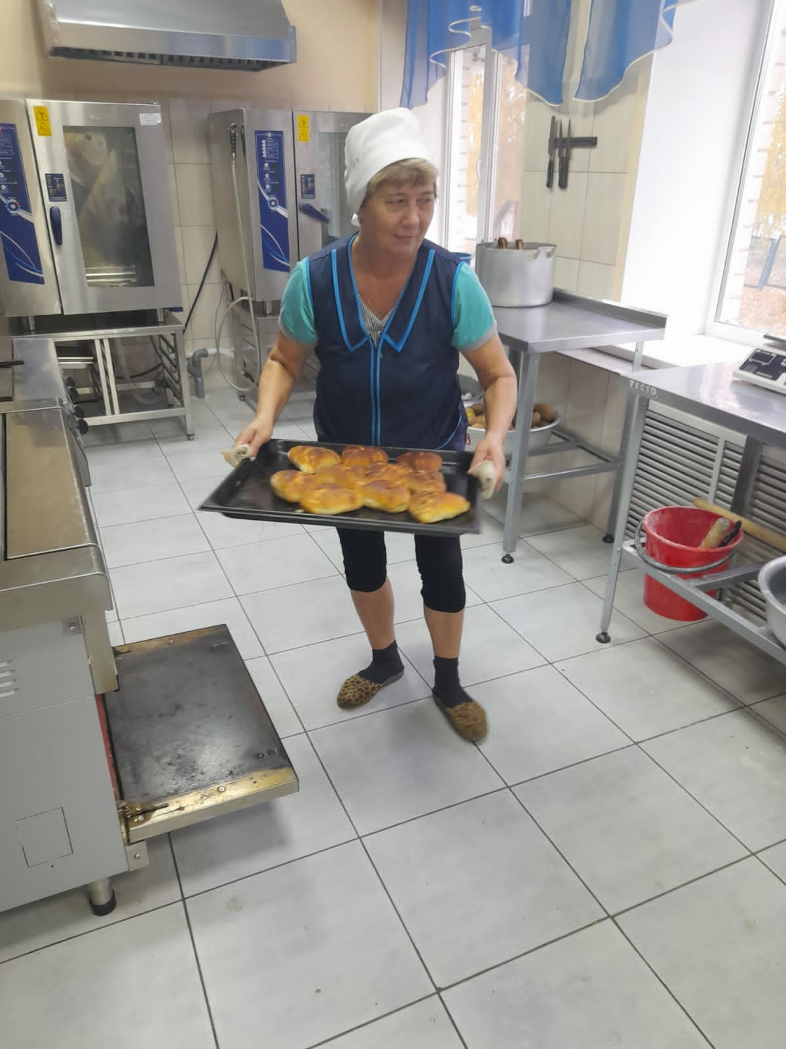
Выпечка
Принесу тебе, дружок,
С пылу, жару пирожок.
Утоли свой голод,
Станешь сразу молод.
Пирожочек непростой,
Виртуально золотой.
В нём молекулы добра,
А ещё любви гора.
Ешь и радуйся, дружок,
Этот сладкий пирожок!

Slide 7
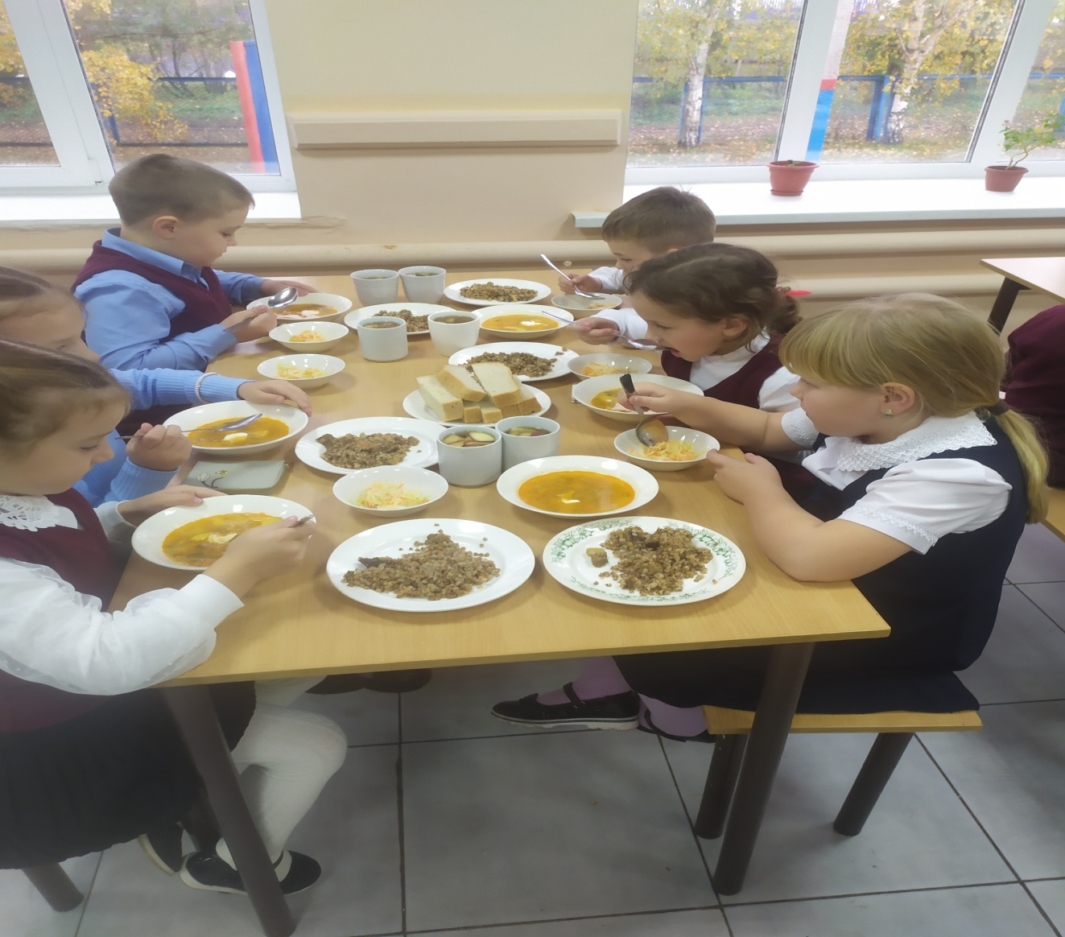
Приятного аппетита!

